Slide 1
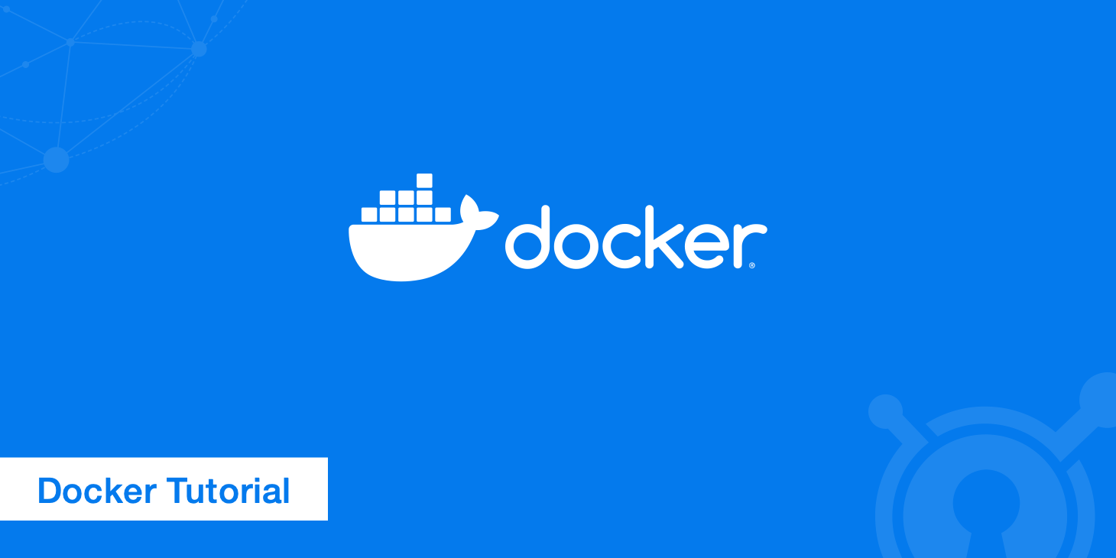
Conteneurisation
Fahd KORAICHE

Slide 2
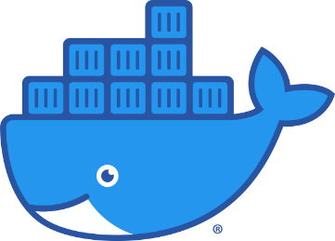
01
Introduction

Slide 3
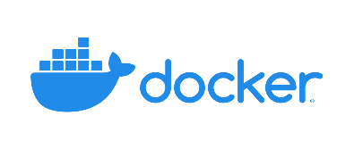
Conteneur = enveloppe virtuelle
les conteneurs fonctionnent sur le même principe que les machines virtuelles(VM), se sont des instances crée sur nos machines qui vont s’isoler du reste de celle-ci pour faire tourner le code,
Les conteneurs sont utilisés pour leurs portabilité, ils sont autoporteurs ce qui signifie que leur stabilité est assurée quelque soit l’environnement, ils sont aussi auto-documentés c’est-à-dire que leur documentation est intégrée via le fichier de configuration nécessaire a son fonctionnement,
On peut basculer un conteneur d’un serveur a l’autre en ayant la garantie qu’il continuera a fonctionner de la même manière ce qui simplifie la maintenance et le suivie

Slide 4
Virtual machine vs Container :
-Les ressources materielle sont allouées spécifiquement pour une VM, tandis qu’il sont partagés avec l’hote sur un conteneur,
-Sur la VM on aura besoin d’installer l’OS de la machine(Linux, Windows), alors qu’avec un conteneurs il faut juste isoler les composants,
-La VM est utilisé plus sur des besoins liés a l’infrastructure ou d’OS, et les conteneurs pour les applications specifiques

Slide 5
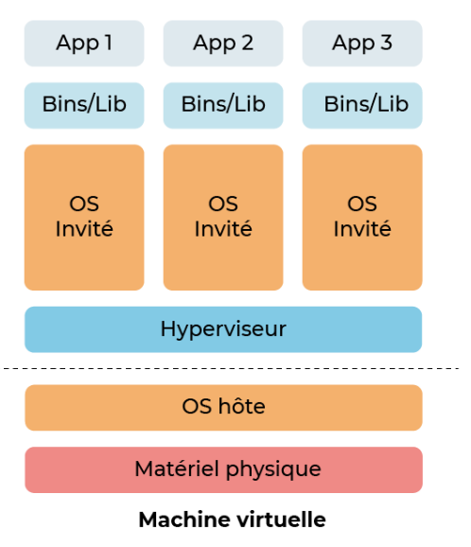
Lorsque on utilise une machine virtuelle (VM), on faite ce qu’on appelle de la virtualisation lourde. En effet, on recrée un système complet dans le système hôte, pour qu’il ait ses propres ressources.
L'isolation avec le système hôte est donc totale ; cependant, cela apporte plusieurs contraintes :
❌une machine virtuelle prend du temps à démarrer ;
❌une machine virtuelle réserve les ressources (CPU/RAM) sur le système hôte.
Mais cette solution présente aussi de nombreux avantages :
✅une machine virtuelle est totalement isolée du système hôte ;
✅les ressources attribuées à une machine virtuelle lui sont totalement réservées ;
✅vous pouvez installer différents OS (Linux, Windows, BSD, etc.).
Mais il arrive très souvent que l'application qu'elle fait tourner ne consomme pas l'ensemble des ressources disponibles sur la machine virtuelle. Alors est né un nouveau système de virtualisation plus léger : les conteneurs.

Slide 6
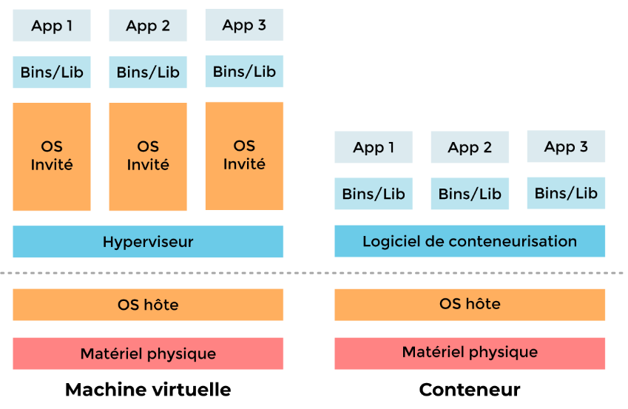
Un conteneur Linux est un processus ou un ensemble de processus isolés du reste du système, tout en étant légers. Le conteneur permet de faire de la virtualisation légère, c'est-à-dire qu'il ne virtualise pas les ressources, il ne crée qu'une isolation des processus. Le conteneur partage donc les ressources avec le système hôte.
Les conteneurs, au sens d'OpenVZ et LXC (sont des technologies de conteneur qui existent depuis de nombreuses années, même avant Docker), apportent une isolation importante des processus systèmes ; cependant, les ressources CPU, RAM et disque sont totalement partagées avec l'ensemble du système.
Les conteneurs partagent entre eux le kernel Linux ; ainsi, il n'est pas possible de faire fonctionner un système Windows ou BSD dans celui-ci.
Attention, bien que le fonctionnement des conteneurs et des machines virtuelles soient très proches, l'un ne remplace pas l'autre ! Pour faire tourner un conteneur, il faut toujours une machine (virtuelle ou non). Ce sont donc deux outils complémentaires à utiliser en connaissance de cause.

Slide 7
✅Ne réservez que les ressources nécessaires, Une autre différence importante avec les machines virtuelles est qu'un conteneur ne réserve pas la quantité de CPU, RAM et disque attribuée auprès du système hôte. Ainsi, nous pouvons allouer 16 Go de RAM à notre conteneur, mais si celui-ci n'utilise que 2 Go, le reste ne sera pas verrouillé.
✅Démarrez rapidement vos conteneurs, Les conteneurs n'ayant pas besoin d'une virtualisation des ressources mais seulement d'une isolation, ils peuvent démarrer beaucoup plus rapidement et plus fréquemment qu'une machine virtuelle sur nos serveurs hôtes, et ainsi réduire encore un peu les frais de l'infrastructure.
✅Donnez plus d'autonomie à vos développeurs, En dehors de la question pécuniaire, il y a aussi la possibilité de faire tourner des conteneurs sur le poste des développeurs, et ainsi de réduire les différences entre la "sainte" production, et l'environnement local sur le poste des développeurs.
✅ Les conteneurs permettent de réduire les coûts, d'augmenter la densité de l'infrastructure, tout en améliorant le cycle de déploiement.
Docker répond à une problématique forte dans le monde du développement, Prenons un exemple : vous avez développé votre projet de Twitter Lite en local. Tout fonctionne bien, mais au moment de le mettre en production, vous vous rendez compte que vous ne savez pas comment déployer votre projet. Un autre exemple : vous êtes dans une équipe de 10 personnes et chacun utilise un OS différent (Ubuntu, macOS, Windows, CentOS, etc.). Comment faire pour avoir un environnement unifié et fonctionnel chez l'ensemble des développeurs ?
Docker répond à ces problématiques en créant des conteneurs. Grâce à Docker, vous n'aurez plus de problème de différence d'environnement, et votre code marchera partout !

Slide 8
Docker est développé par Solomon Hykes, pour les besoins d'une société de Platform as a Service (PaaS) appelée DotCloud. Finalement, en mars 2013, l'entreprise a créé une nouvelle structure nommée Docker Inc et a placé en open source son produit Docker.
Docker apporte une notion importante dans le monde du conteneur. D’après sa vision, un conteneur ne doit faire tourner qu'un seul processus. Ainsi, dans le cas d'une stack LAMP (Linux, Apache, MySQL, PHP), nous devons créer 3 conteneurs différents, un pour Apache, un pour MySQL et un dernier pour PHP. Alors que dans un conteneur LXC ou OpenVZ, nous aurions fait tourner l'ensemble des 3 services dans un seul et unique conteneur.
Docker est utilisé par de très nombreuses sociétés pour différents usages. Ainsi, un des premiers usages de Docker se trouve dans la création d'environnements locaux. Il est plus simple d'utiliser Docker en local quand on travaille avec de nombreuses versions différentes des logiciels, et ainsi ne pas avoir de problèmes de compatibilité entre elles.
On retrouve aussi Docker dans les domaines de la CI (Continous Integration, ou Intégration Continue) et de la CD (Continous Delivery, ou Livraison Continue). Cela permet à la CI/CD de créer rapidement des espaces isolés pour faire tourner vos tests.
Attention, cependant, Docker ne convient pas à tous les usages. Par exemple, lorsqu'il s'agit de faire persister de grandes quantités de mémoire disque et d'assurer une grande continuité de service. Docker n'est pas vraiment adapté à ce type d'usage.

Slide 9
Stateless vs Stateful
Dans le monde de Docker, vous allez souvent entendre parler de stateless et stateful, deux catégories de conteneurs, et vous devez savoir à quoi correspond chaque catégorie.
Si nous prenons le cas d'une base de données MySQL, celle-ci est stateful car elle stocke un état. Ainsi, si vous éteignez et rallumez votre base de données, vous la retrouverez dans le même état de fonctionnement.
Stateless est donc l'inverse : l'application ne stocke pas d'état. Vous pouvez prendre le cas du protocole HTTP, celui-ci est stateless. À chaque nouvelle requête HTTP, les mêmes séries d'actions seront réalisées.
L'immutabilité d'un conteneur est aussi importante. Un conteneur ne doit pas stocker de données qui doivent être pérennes, car il les perdra (à moins que vous les ayez pérennisées). Mais si vous souhaitez en local mettre une base de données dans un conteneur Docker, vous devez créer un volume pour que celui-ci puisse stocker les données de façon pérenne.

Slide 10
Versions :
Docker Inc distribue 3 versions de Docker différentes :
Docker Community Edition (Linux seulement) ;
Docker Desktop (Mac ou Windows) ;
Docker Enterprise (Linux seulement).
Docker Desktop et Docker Community Edition (CE) sont deux versions de Docker gratuites. Avec les deux solutions, vous aurez un Docker fonctionnel sur votre ordinateur.
Si vous êtes sous Windows ou macOS, utilisez Docker Desktop qui va créer pour vous l'ensemble des services nécessaires au bon fonctionnement de Docker.
Si vous êtes sous Linux, prenez la version Community Edition (CE) ; vous utiliserez aussi cette version pour vos serveurs.
La version Docker Enterprise ne ressemble pas du tout aux versions Desktop et CE. Celle-ci répond à des besoins plus poussés des entreprises, et propose une interface de gestion d'infrastructures sous Docker. Cette version est soumise à une licence fournie par Docker Inc.
Version Stable et version Edge
Docker Inc distribue deux versions des clients Docker pour Mac et Docker pour Windows. Ainsi, il existe une version Stable qui est mise à jour tous les trimestres, et une version Edge qui dispose des fonctionnalités encore en beta, et qui est disponible tous les mois. Dans notre cas, nous allons préférer l'utilisation de la version Stable, car celle-ci assure d'avoir un environnement fonctionnel et stable tout au long de votre découverte de Docker.

Slide 11
Docker Hub :
Le Docker Hub est un service fourni par Docker Inc ; vous pouvez le comparer à GitHub, mais spécialisé dans le stockage d'image pour Docker.
Pour télécharger et utiliser Docker (et donc pour la suite de ce cours), il vous faudra créer un compte sur le Docker Hub (https://hub.docker.com/ ).
Rappel :
les conteneurs Docker sont différents des conteneurs Linux (LXC), car ils sont par définition immuables et stateless ;
Docker est utilisé à tous les niveaux de l'infrastructure (CI / Développement / Production) ;
différence entre Docker Enterprise et Docker CE/Desktop.

Slide 12
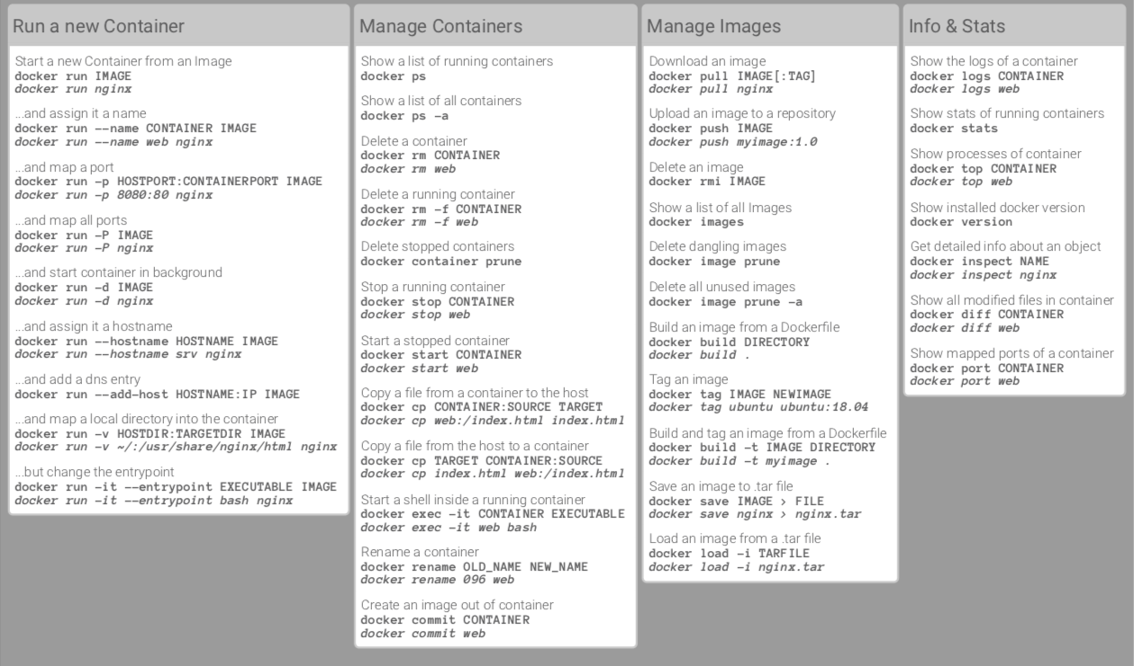

Slide 13
Lister les images disponibles sur notre ordinateur(en local) :
$ docker images
> REPOSITORY TAG IMAGE ID CREATED SIZE
Télécharger depuis un dossier existent ou depuis le docker hub, une image existante, En lançant cette commande, vous téléchargez une image directement depuis le Docker Hub, et vous la stockez en local sur votre ordinateur :
$ docker pull node
Lancer/démarrer une image (-it pour interactive si c’est un exécutable comme node, -i flag means interactive and -t means TTY (aka a teletype terminal)):
$ docker run -it node
& Quand vous utilisez cette commande, le daemon Docker va chercher si l'image hello-world est disponible en local.
Dans le cas contraire, il va la récupérer sur la registry Docker officielle.
Lancer/démarrer une image d’une manière détachée en arrière plan (-d ou –detach pour détaché):
$ docker run -it –d node
Arrêter un conteneur grâce a son CONTAINER ID :
$ docker stop 14121ed6fd15
Lancer un serveur Nginx en spécifiant le port d’utilisation (p pour --publish), transférer le trafic du port 8080 vers le port 80 du conteneur, on note que cette commande va nous retourner l'ID du conteneur crée :
$ docker run -d -p 8080:80 nginx
> 5a8c2141ea6a0c44254ee41e1a0cf3578e2ffd81eba5d1c9dca90c24131b5f8b

Slide 14
Lister les conteneurs disponibles/démarrés sur notre ordinateur :
$ docker ps
> CONTAINER ID IMAGE COMMAND CREATED STATUS PORTS NAMES
Exploiter un conteneur Docker pour pouvoir y effectuer des actions (-ti permet d'avoir un shell bash pleinement opérationnel, Une fois que vous êtes dans votre conteneur, vous pouvez vous rendre, via la commande cd /usr/share/nginx/html , dans le répertoire où se trouve le fichier index.html , pour modifier son contenu avec la commande vi et voir le résultat en direct à l'adresse http://127.0.0.1:8080 ):
$ docker exec -ti ID_CONTAINER_RUN bash
Arrêter un container :
$ docker stop ID_CONTAINER_RUN
Supprimer un container (il faut qu'il soit arrêté), Celle-ci va détruire le conteneur et son contenu ; cependant, vous pouvez toujours recréer votre conteneur avec la commande :
$ docker rm ID_CONTAINER_RUN
Nettoyer mon system (l'ensemble des conteneurs Docker qui ne sont pas en status running, l'ensemble des réseaux créés par Docker qui ne sont pas utilisés par au moins un conteneur, l'ensemble des images Docker non utilisées, l'ensemble des caches utilisés pour la création d'images Dockere) :
$ docker system prune

Slide 15
Dockerfile :
Dans ce fichier, vous allez trouver l'ensemble de la recette décrivant l'image Docker dont vous avez besoin pour votre projet. À titre de comparaison, vous pouvez voir le Dockerfile comme l'équivalent d'un fichier package.json en Node.js, ou composer.json en PHP. Chaque instruction que nous allons donner dans notre Dockerfile va créer une nouvelle layer correspondant à chaque étape de la construction de l'image, ou de la recette.
Si nous restons dans l'analogie de la cuisine, le Dockerfile permet de connaître notre recette pour faire une pièce montée. Alors, chaque argument de celle-ci crée un nouvel étage sur la pièce montée, nommé layer. Notre but étant de limiter le nombre d'étages, pour que notre pièce montée soit la plus légère et performante possible.

Slide 16
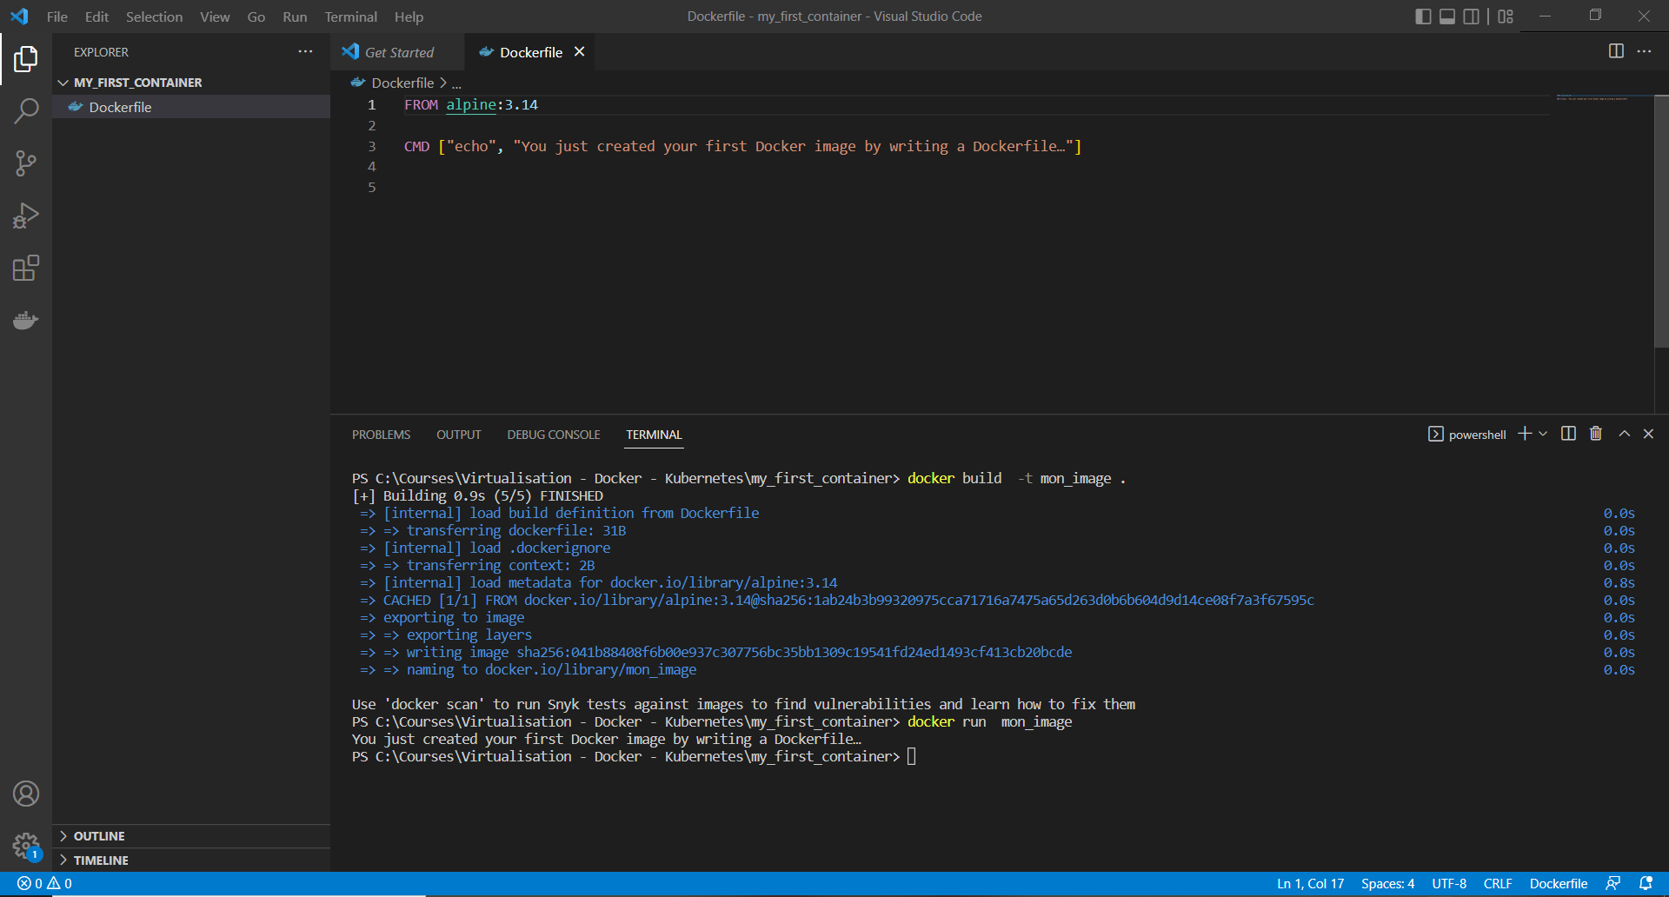
TP 1 : Création d’une image Docker :
1-Créer un fichier nommé Dockerfile sans extension,
2-Remplire le fichier avec les commandes d’instructions suivantes :
a- FROM alpine:3.14
b-CMD ["echo", "You just created your first Docker image by writing a Dockerfile…"]
3-Enregistrer le fichier.
4-Lancer la commande suivante (. pour indiquer qu’on veut lancer notre image dans le dossier de référence courant) :
$ docker build –t mon_image .

Slide 17
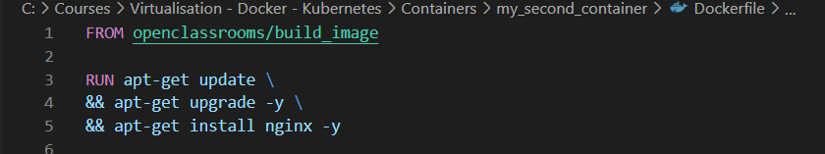
TP 2 : Création d’une image Docker à base d’une autre image :
1-Créer un fichier nommé Dockerfile sans extension,
2-Remplire le fichier avec les commandes d’instructions suivantes :
a- FROM openclassrooms/build_image
b-RUN apt-get update \
&& apt-get upgrade -y \
&& apt-get install nginx -y
3-Enregistrer le fichier.
4-Lancer la commande suivante (. pour indiquer qu’on veut lancer notre image dans le dossier de référence courant) :
$ docker build –t mon_image .

Slide 18
TP 2 : Création d’une image Docker :
1-Créer un fichier nommé Dockerfile sans extension,
2-Remplire le fichier avec les commandes d’instructions suivantes :
a- FROM debian:9
b- RUN apt-get update -yq \
&& apt-get install curl gnupg -yq \
&& curl -sL https://deb.nodesource.com/setup_10.x | bash \
&& apt-get install nodejs -yq \
&& apt-get clean –y
b- ADD . /app/
c- WORKDIR /app
d- RUN npm install
e- EXPOSE 2368
f- VOLUME /app/logs
g- CMD npm run start
3-Enregistrer le fichier.
4-Ajouter un .dockerignore (permet de ne pas copier certains fichiers et/ou dossiers dans notre conteneur lors de l’exécution de l'instruction ADD)
5-Lancez : docker build -t ocr-docker-build .
6-Lancez : docker run -d -p 2368:2368 ocr-docker-build
NB : Project Link : https://github.com/OpenClassrooms-Student-Center/ghost-cms

Slide 19
Notes :
On ne peut avoir qu’une seule fois les clauses CMD et FROM par un DockerFile
FROM : Télécharge une image de base pour notre conteneur
-t : Renomer l’image
RUN : pour exécuter une commande dans votre conteneur.
Limitez au maximum le nombre d'instructions RUN , afin de limiter le nombre de layers créées, et donc de réduire la taille de notre image Docker.
ADD : sert à copier ou de télécharger des fichiers dans l'image. Dans notre cas, nous l'utilisons pour ajouter les sources de notre application locale dans le dossier /app/ de l'image.
WORKDIR : permet de modifier le répertoire courant. La commande est équivalente à une commande cd en ligne de commande. L'ensemble des commandes qui suivront seront toutes exécutées depuis le répertoire défini.
EXPOSE : permet d'indiquer le port sur lequel votre application écoute.
VOLUME : permet d'indiquer quel répertoire vous voulez partager avec votre host.
Les instructions EXPOSE et VOLUME ne sont pas nécessaires au bon fonctionnement de notre image Docker. Cependant, les ajouter permet une meilleure compréhension pour l’utilisateur des ports d'écoute attendus, ainsi que des volumes partageables.
CMD : doit toujours être présente, et doit être placée en dernière ligne pour plus de compréhension Celle-ci permet à notre conteneur de savoir quelle commande il doit exécuter lors de son démarrage.

Slide 20
Optimisation de Docker :
Une dernière petite chose : quand vous exécutez la commande docker build , Docker va créer un conteneur pour chaque instruction, et le résultat sera sauvegardé dans une layer. Le résultat final étant un ensemble de layers qui construisent une image Docker complète. Mais cela apporte aussi de nombreux avantages. Si une layer ne bouge pas entre deux builds, Docker ne la reconstruira pas. Seules les layers situées après une layer qui se reconstruit seront elles aussi reconstruites. Vous pouvez ainsi créer de nouvelles images très rapidement, sans devoir attendre indéfiniment le build de votre image. Dans notre cas, si vous ajoutez une dépendance dans le fichier package.json, et que vous relancez un build de votre image, vous verrez qu'il n'y a que les layers situées après leADD package.json /app/ qui seront reconstruites ; l'installation de Node.js restera en

Slide 21
Docker HUB :
1 - Visiter le site de docker hub
2 - Sign up/Sign in
On rajoute un tag (ex : latest) a notre conteneur avant de le publier sur notre repository :
$ docker tag CONTAINER_NAME:TAG_LABEL YOUR_USERNAME/CONTAINER_NAME:TAG_LABEL
$ docker tag ocr-docker-build:latest ocr/ocr-docker-build:latest
On peut egalement utilisez son id de conteneur, que vous pouvez récupérer en retour de la commande docker build :
$ docker tag ID_CONTAINER YOUR_USERNAME / CONTAINER_NAME:TAG_LABEL
$ docker tag a24595e38d46841b4b571cde8bd65d49638bec2dbfc08b8bfa5fc47995a09 ocr/ocr-docker-build:latest
Publier sur le Docker HUB :
$ docker push YOUR_USERNAME/ocr-docker-build:latest
$ docker push ocr/ocr-docker-build:latest

Slide 22
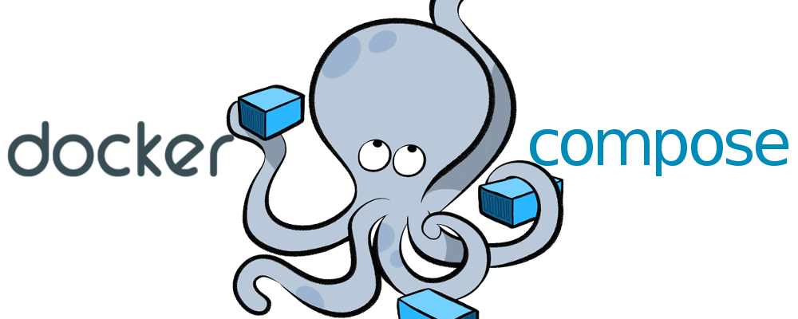
Docker-Compose :
Docker Compose va vous permettre d'orchestrer vos conteneurs, et ainsi de
simplifier vos déploiements sur de multiples environnements. Docker Compose
est un outil écrit en Python qui permet de décrire, dans un fichier YAML,
plusieurs conteneurs comme un ensemble de services.
Installation :
Si vous avez utilisé Docker for Mac ou Docker for Windows, vous avez déjà la dernière version de Docker Compose installée dans votre système. Sur un poste Linux, cela ne sera pas le cas. Vous devez donc le télécharger puis l'installer avec cette ligne de commande :
$ sudo curl -L "https://github.com/docker/compose/releases/download/1.23.2/docker-compose-$(uname -s)-$(uname -m)" -o /usr/bin/docker-compose && sudo chmod +x /usr/bin/docker-compose
Version :
$ docker-compose --version
docker-compose version 1.29.2, build 5becea4c
CLI de docker-compose :
Pour utiliser le CLI (Command Line Interface) de Docker Compose, nous avons besoin d'un fichier docker-compose.yml,mais avant de lle configurer il faut commencer par découvrir l'interface en ligne de commande (CLI) qui nous permet d'utiliser ce fichier,Sinon, Le CLI de Docker Compose et celui de Docker sont très proches. Par exemple, si vous souhaitez récupérer l'ensemble des images décrites dans votre fichier docker-compose.yml et les télécharger depuis le Docker Hub, vous devez faire un docker-compose pull . Du côté de Docker, la commande serait un docker pull

Slide 23
Nous appelons « stack » un ensemble de conteneurs Docker lancés via un seul et unique fichier Docker Compose.
Démarrer une stack Docker-Compose
Si vous souhaitez lancer la création de l'ensemble des conteneurs, vous devez lancer la commande (Vous pouvez ajouter l’argument -d pour faire tourner les conteneurs en tâche de fond) :
$ docker-compose up
Voir le statut d'une stack Docker Compose
Après avoir démarré une stack Docker Compose, vous aurez certainement besoin de voir si l'ensemble des conteneurs sont bien dans un état fonctionnel, et prêts à rendre un service, Pour cela, vous allez utiliser la commande :
$ docker-compose ps
Voir les logs d'une stack Docker Compose
On peut voir les logs de nos conteneurs de façon continue. Pour cela, vous devez utiliser la commande :
$ docker-compose logs -f --tail 5
Arrêter une stack Docker Compose
Si vous souhaitez arrêter une stack Docker Compose (celle-ci ne supprimera pas les différentes ressources créées par votre stack), vous devez utiliser la commande :
$ docker-compose stop
Supprimer une stack Docker Compose
On peut supprimer l'ensemble de la stack Docker Compose, cette commande détruira l'ensemble des ressources créées :
$ docker-compose down

Slide 24
Valider une stack Docker-Compose
Lors de l'écriture d'un fichier docker-compose, nous ne sommes pas à l’abri d'une erreur. Pour éviter au maximum cela, vous devez utiliser la commande suivante, qui vous permettra de valider la syntaxe de votre fichier, et ainsi d'être certain de son bon fonctionnement.
$ docker-compose config

Slide 25
Création d’un fichier docker-compose.yml (ex : Wordpress + mysql) :
Définissez la version de Docker Compose
Un fichier docker-compose.yml commence toujours par les informations suivantes :
version: '3'
L'argument version permet de spécifier à Docker Compose quelle version on souhaite utiliser, et donc d'utiliser ou pas certaines versions. Dans notre cas, nous utiliserons la version 3, qui est actuellement la version la plus utilisée.
Déclarez le premier service et son image
Nous allons maintenant déclarer notre premier service, et donc créer notre stack WordPress ! L'ensemble des conteneurs qui doivent être créés doivent être définis sous l'argument services. Chaque conteneur commence avec un nom qui lui est propre ; dans notre cas, notre premier conteneur se nommera db.
services:
db:
image: mysql:5.7
Puis, vous devez décrire votre conteneur ; dans notre cas, nous utilisons l’argument image qui nous permet de définir l'image Docker que nous souhaitons utiliser. Nous aurions pu aussi utiliser l’argument build en lui spécifiant le chemin vers notre fichier Dockerfile ; ainsi, lors de l’exécution de Docker Compose, il aurait construit le conteneur via le Dockerfile avant de l’exécuter.

Slide 26
Définissez le volume pour faire persister vos données
volumes:
- db_data:/var/lib/mysql
Pour rappel, nous avons vu précédemment que les conteneurs Docker ne sont pas faits pour faire fonctionner des services stateful, et une base de données est par définition un service stateful. Cependant, vous pouvez utiliser l'argument volumes qui vous permet de stocker l'ensemble du contenu du dossier /var/lib/mysql dans un disque persistant. Et donc, de pouvoir garder les données en local sur notre host. Cette description est présente grâce à la ligne db_data:/var/lib/mysql . db_data est un volume créé par Docker directement, qui permet d'écrire les données sur le disque hôte sans spécifier l'emplacement exact. Vous auriez pu aussi faire un /data/mysql:/var/lib/mysql qui serait aussi fonctionnel.
Définissez la politique de redémarrage du conteneur
services:
db:
image: mysql:5.7
volumes:
- db_data:/var/lib/mysql
restart: always
Un conteneur étant par définition monoprocessus, s'il rencontre une erreur fatale, il peut être amené à s'arrêter. Dans notre cas, si le serveur MySQL s'arrête, celui-ci redémarrera automatiquement grâce à l'argument restart: always

Slide 27
Définissez les variables d'environnement
services:
db:
image: mysql:5.7
volumes:
- db_data:/var/lib/mysql
restart: always
environment:
MYSQL_ROOT_PASSWORD: somewordpress
MYSQL_DATABASE: wordpress
MYSQL_USER: wordpress
MYSQL_PASSWORD: wordpress
L'image MySQL fournie dispose de plusieurs variables d'environnement que vous pouvez utiliser ; dans votre cas, nous allons donner au conteneur les valeurs des différents mots de passe et utilisateurs qui doivent exister sur cette base. Quand vous souhaitez donner des variables d'environnement à un conteneur, vous devez utiliser l'argument environment , comme nous l'avons utilisé dans le fichier docker-compose.yml ci-dessus.

Slide 28
Décrivez votre second service : WordPress
Dans le second service, nous créons un conteneur qui contiendra le nécessaire pour faire fonctionner votre site avec WordPress. Cela nous permet d'introduire deux arguments supplémentaires.
services:
wordpress:
depends_on:
- db
image: wordpress:latest
ports:
- "8000:80"
restart: always
environment:
WORDPRESS_DB_HOST: db:3306
WORDPRESS_DB_USER: wordpress
WORDPRESS_DB_PASSWORD: wordpress
WORDPRESS_DB_NAME: wordpress
Le premier argument, depends_on , nous permet de créer une dépendance entre deux conteneurs. Ainsi, Docker démarrera le service db avant de démarrer le service WordPress. Ce qui est un comportement souhaitable, car WordPress dépend de la base de données pour fonctionner correctement. Le second argument, ports , permet de dire à Docker Compose qu'on veut exposer un port de notre machine hôte vers notre conteneur, et ainsi le rendre accessible depuis l'extérieur.

